Slide 1
airiti Books
華藝中文電子書
操作指南
三民圖書館

Slide 2
目次
校內線上閱讀(PC介面)……3
校外線上閱讀(PC介面)……6
申請帳書帳號………………8
借閱(PC介面)………………11
離線閱讀(PC介面) …………17
離線閱讀(iPhone介面)……19
離線閱讀(Android介面)……24
列印(PC介面)………………29
借閱規定……………………31

Slide 3
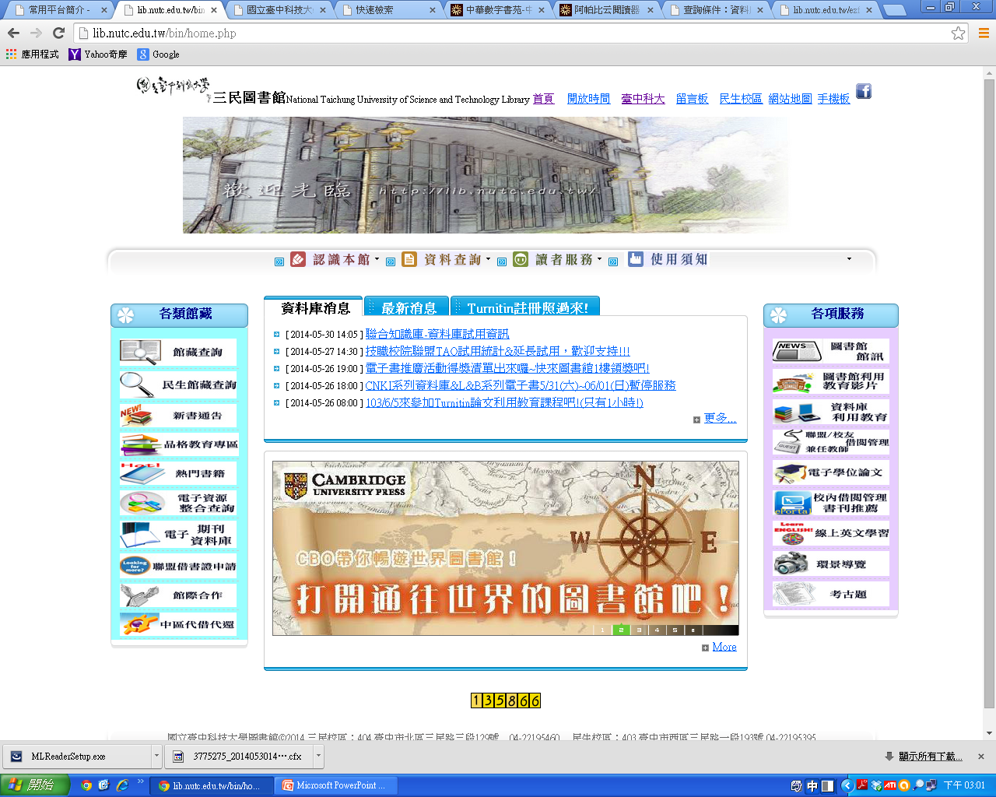
校內線上閱讀(電腦版)
Step1:至圖書館首頁點選
提醒：亦可使用電子資源整合查詢，此管道須輸入eportal帳密，建議於校外使用，可不需另設proxy

Slide 4
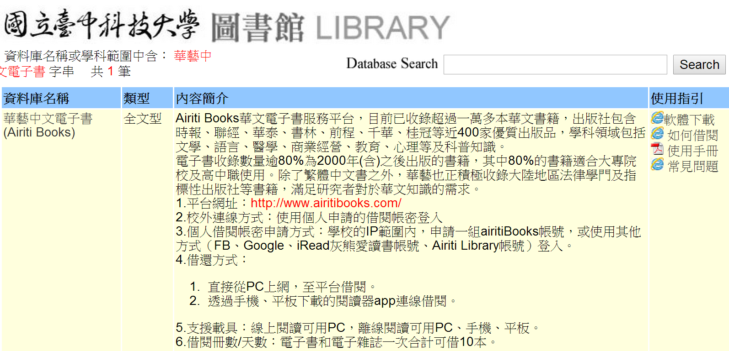
校內線上閱讀(電腦版)
Step2:輸入華藝中文電子書進行檢索，點選華藝中文電子書，即可進入、選擇書籍，直接進行PC閱讀

Slide 5
校內線上閱讀(PC介面)
Step4:點選線上閱讀即可觀看
支援PC、Android、IOS

Slide 6
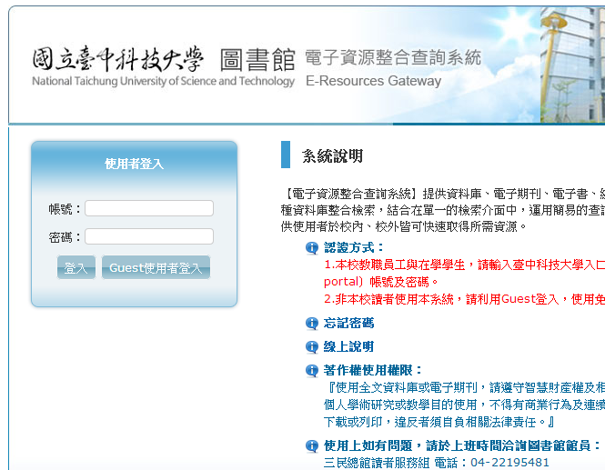
校外線上閱讀(PC介面)
Step1:在電子資源整合查詢系統登入E-portal帳號及密碼
小知識：因該電子書限定要在校內IP範圍使用(由此登入，校外IP可自動轉為校內IP，就不用再另外設校外連線!)
E-portal帳號
E-Portal密碼

Slide 7
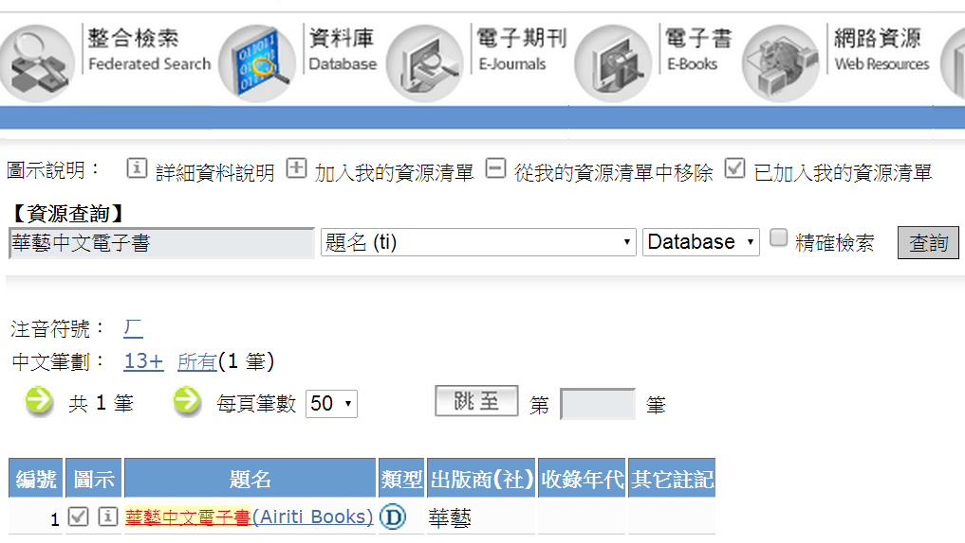
校外線上閱讀(PC介面)
Step2:點選資料庫→檢索「華藝中文電子書」→點選查詢→點選華藝中文電子書

Slide 8
申請借書帳號
Step1：點選首頁右上方「申請借書帳號」

Slide 9
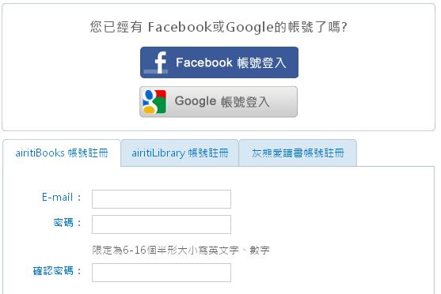
申請借書帳號
Step2：在校園IP範圍內，申請一組「airti Books」帳號或使用facebook、google帳號進行登入(若第一次設定並非於校內IP的話，之後系統將自動視為校外人士)
若是擁有「華藝線上圖書館」或「灰熊愛讀書」帳號亦可登入

Slide 10
申請借書帳號
Step3：申請完成後即可使用校外IP登錄系統搜尋或點擊來瀏覽各式書籍
搜尋
點擊

Slide 11
借閱(PC介面)
Step1:點選首頁右上方的「閱讀軟體」(本電子書系統須先下載iRead eBook閱讀軟體方可借閱)

Slide 12
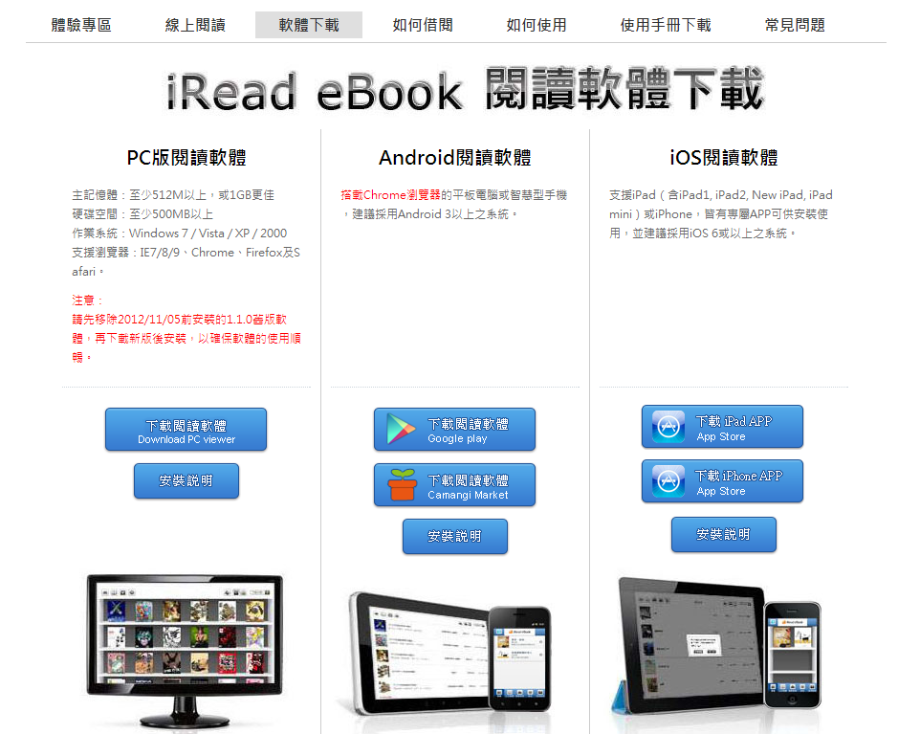
借閱(PC介面)
Step2:依照所需版本來下載iRead eBook閱讀軟體

Slide 13
借閱(PC介面)
Step3:開啟安裝好的 進行登入
登入後點選左上角 進入華藝中文電子書首頁

Slide 14
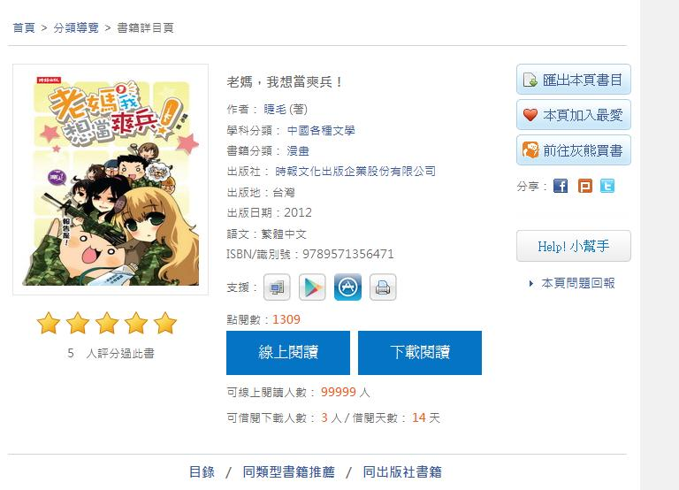
借閱(PC介面)
Step4:搜尋到自己想借的書籍後，點選「下載閱讀」

Slide 15
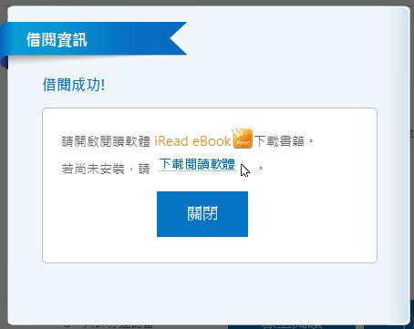
借閱(PC介面)
Step5:跳出借閱成功的提示訊息，即表示已借閱成功

Slide 16
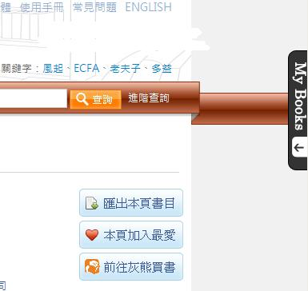
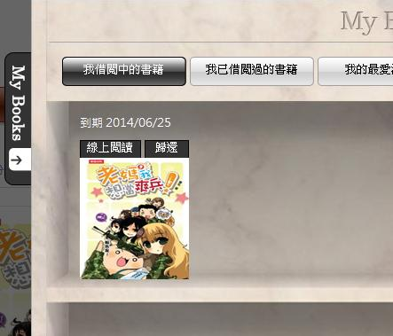
借閱(PC介面)
若想查看個人已借閱的書籍的相關資訊，請點選網頁頁面右上方的「My Books」即可

Slide 17
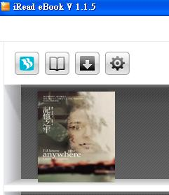
離線閱讀(PC介面)
Step1：打開「iRead eBook」點選右上角「下載專區」
PC介面

Slide 18
離線閱讀(PC介面)
Step2：點選 即開始下載已借閱的電子書
下載完成即可使用「iRead eBook」離線閱讀

Slide 19
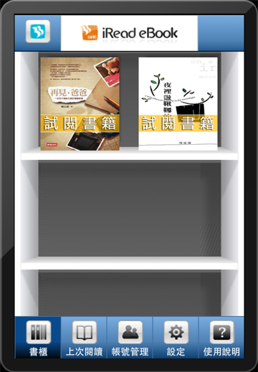
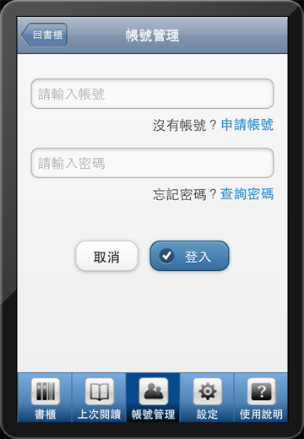
離線閱讀(iPhone介面)
點選「帳號管理」登入

Slide 20
iRead eBook 書櫃畫面(iPhone介面)
灰色書封：
已借閱，但未下載至這台載具中之書籍
點選書封即可下載
彩色書封：
已下載完成之書籍
點選書封即可開啟閱讀
編輯書櫃
點選後進入編輯畫面
可歸還、暫停下載、刪除書籍

Slide 21
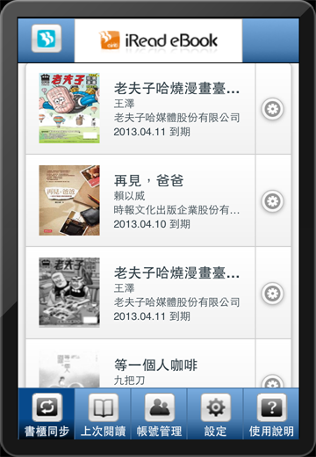
iRead eBook 書櫃畫面 –條列(iPhone介面)
可於「設定」調整
操作方式同書櫃
點選灰色書籍，可下載
點選彩色書籍，可開啟閱讀
書籍設定
每本書右方書籍設定鍵
可歸還、刪除書籍。

Slide 22
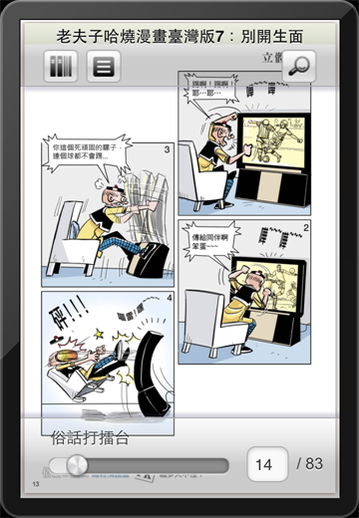
iRead eBook 閱讀畫面(iPhone介面)
畫面中間
可展開、收起上下功能列
畫面左右
翻頁（左翻、右翻）
展開、收起功能列
左右翻頁
左右翻頁

Slide 23
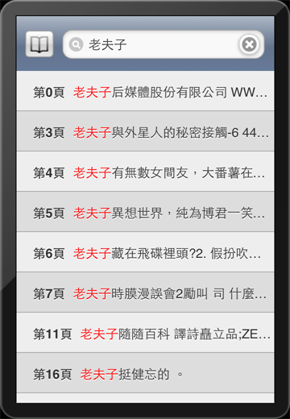
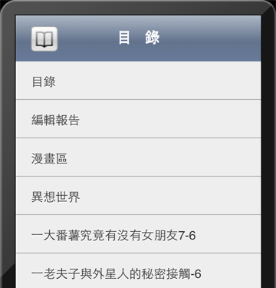
iRead eBook 閱讀畫面功能(iPhone介面)
搜尋
書名
回書櫃
目錄
搜尋
目錄
章節名
拖曳軸
頁數

Slide 24
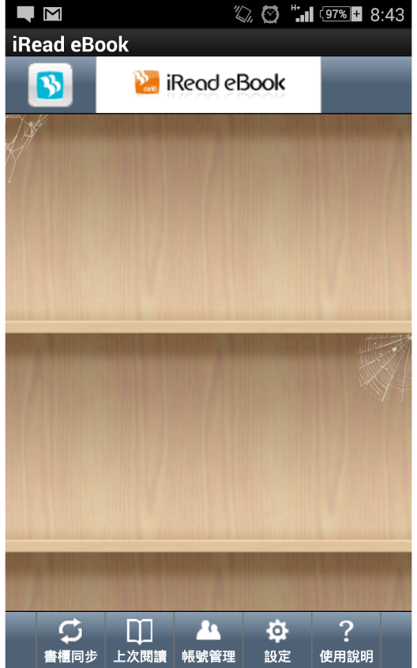
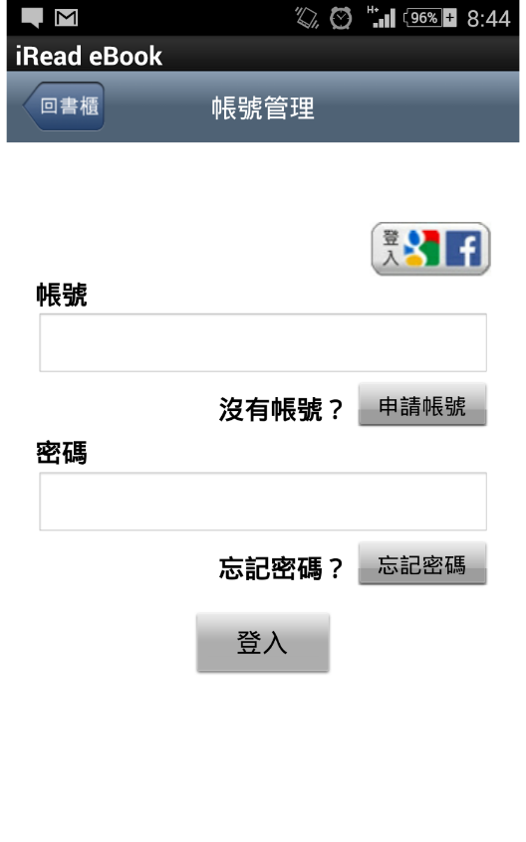
離線閱讀(Android介面)
點選「帳號管理」進行登入

Slide 25
iRead eBook 書櫃畫面(Android介面)
灰色書封：
已借閱，但未下載至這台載具中之書籍
點選書封即可下載
彩色書封：
已下載完成之書籍
點選書封即可開啟閱讀
書籍歸還
長壓書封即可進行歸還或刪除書籍

Slide 26
iRead eBook 書櫃畫面-條列(Android介面)
可於「設定」調整
操作方式同書櫃
點選灰色書籍，可下載
點選彩色書籍，可開啟閱讀
書籍歸還
長壓書封即可進行歸還或刪除書籍

Slide 27
iRead eBook 閱讀畫面(Android介面)
畫面中間
可展開、收起上下功能列
畫面左右
翻頁（左翻、右翻）

Slide 28
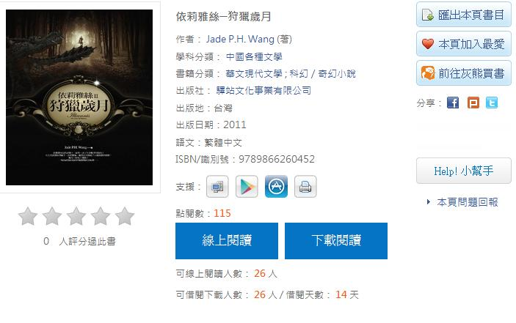
列印(PC介面)
Step1:確認有無授權線上列印
Step2:點選「線上閱讀」進入線上閱讀介面
Step1
Step2

Slide 29
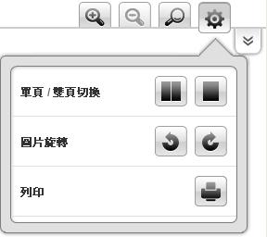
列印(PC介面)
Step3:點選右上角 進入「設定」
Step4:點選「列印」即完成列印動作，每本書授權列印範圍為整本書的30%

Slide 30
借閱規定
個人借閱帳密申請方式：
在學校IP範圍內，申請一組airitiBooks帳號，或以FB或Google帳號登入即可使用
校外連線方式：
借書帳號申請完成後，於學校IP範圍之外亦可直接登入使用
借閱冊數/天數：
電子書和電子雜誌一次合計可借10本，借閱天數為14天

Slide 31
謝謝觀看~!!

